Slide 1
Museo del Louvre
Paris

Slide 2
El Museo del Louvre, localizado en París, es uno de los mayores y más famosos museos del mundo. El edificio, construido por Napoleón en el centro de París, se sitúa entre el río Sena y la Rue Rívoli.
Su patio central, ocupado ahora por la pirámide de vidrio del Louvre, se encuentra en la línea central de los Campos Elíseos.
El Louvre era la sede del gobierno monárquico francés desde la era medieval, siendo abandonado por Luís XVI en favor del Palacio de Versalles.

Slide 3
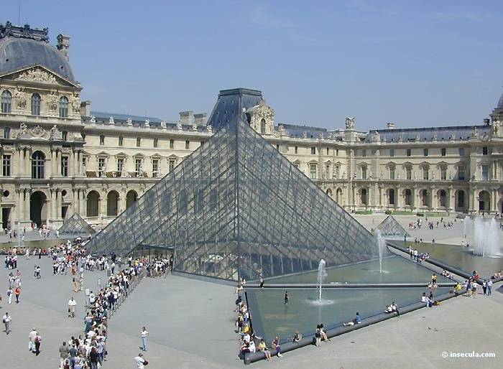

Slide 4
Parte del Palacio Real del Louvre fue abierta por primera vez al público como Museo el 8 de Noviembre de 1793, durante la Revolución Francesa.
Es donde se encuentra La Mona Lisa, La Victoria de Samotracia, La Venus de Milo, enormes colecciones de objetos del Egipto antiguo, de los artistas clásicos de Europa como Tiziano, Rembrandt, Goya, Rubens o Renoir, en una de las mayores muestras del mundo del arte y la cultura.

Slide 5
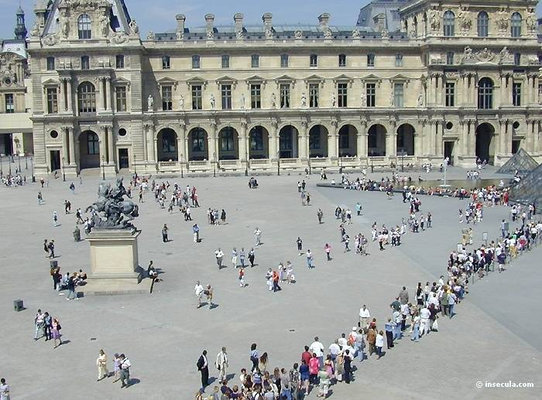

Slide 6
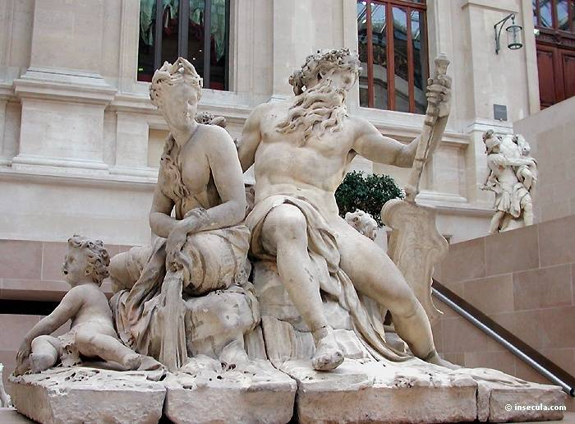

Slide 7
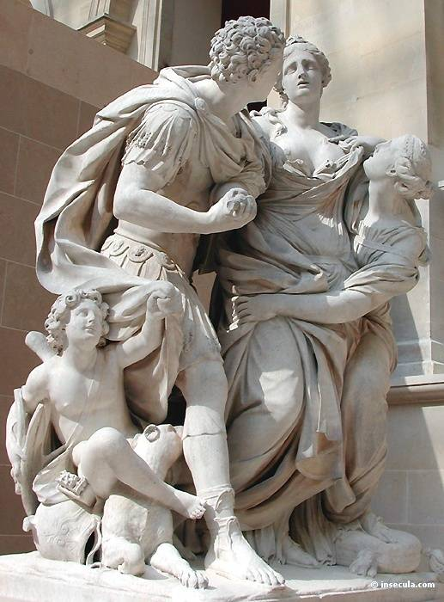
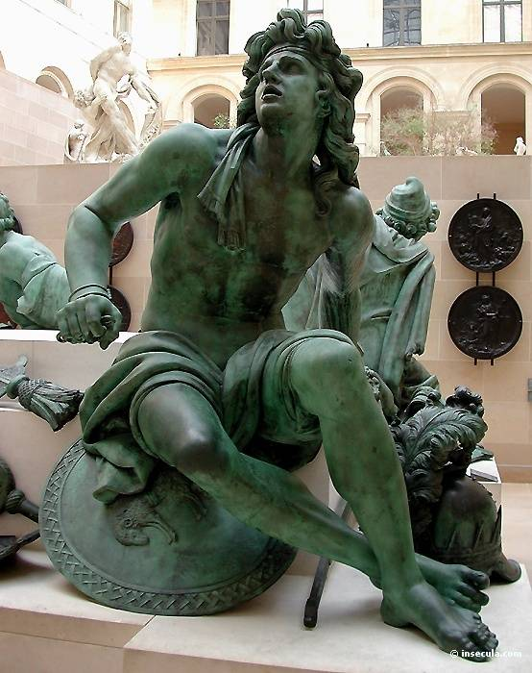

Slide 8
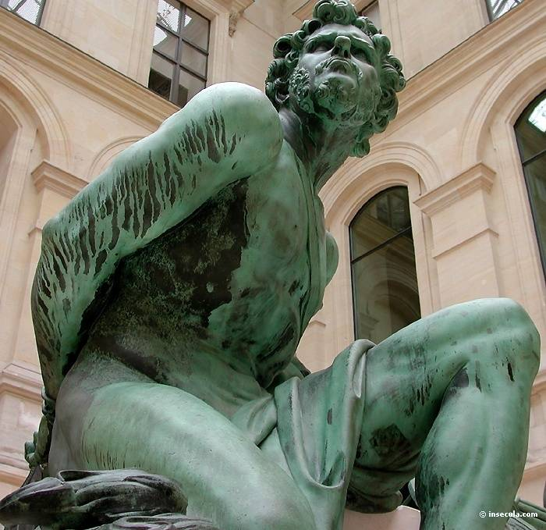

Slide 9
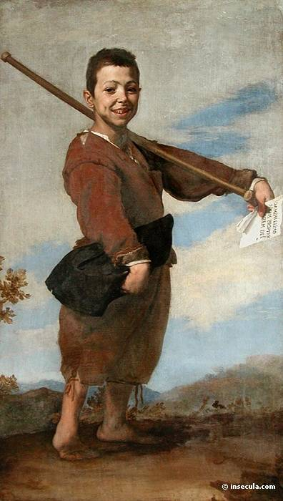

Slide 10
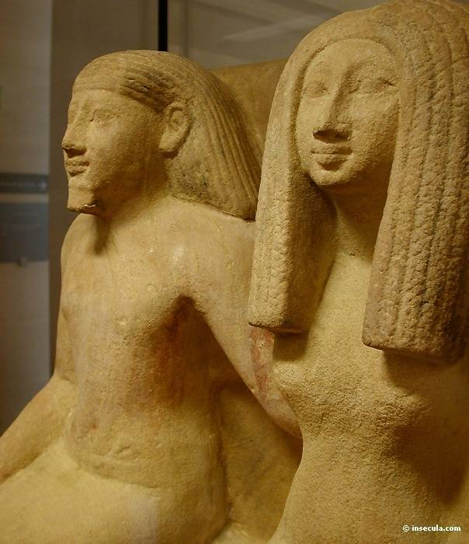
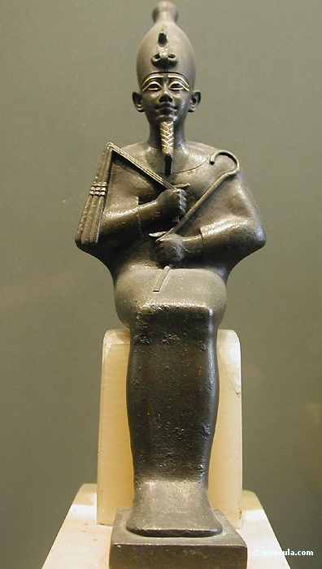

Slide 11
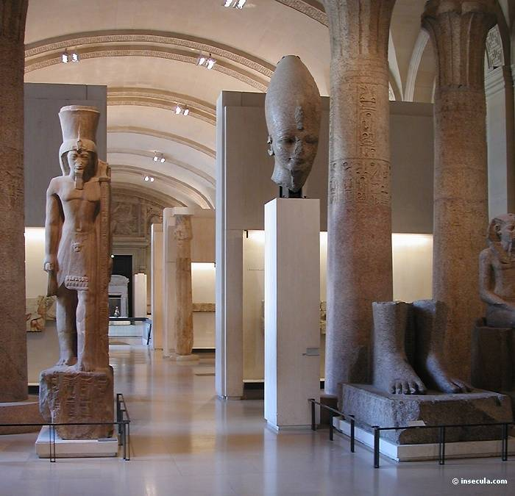

Slide 12
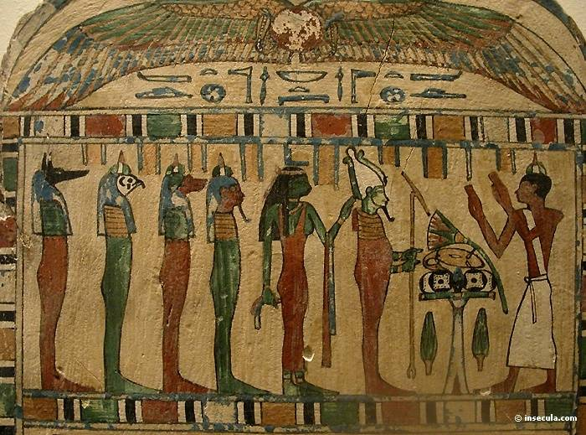

Slide 13
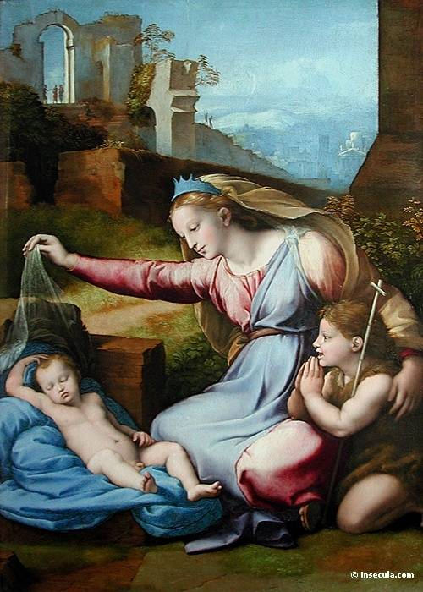

Slide 14
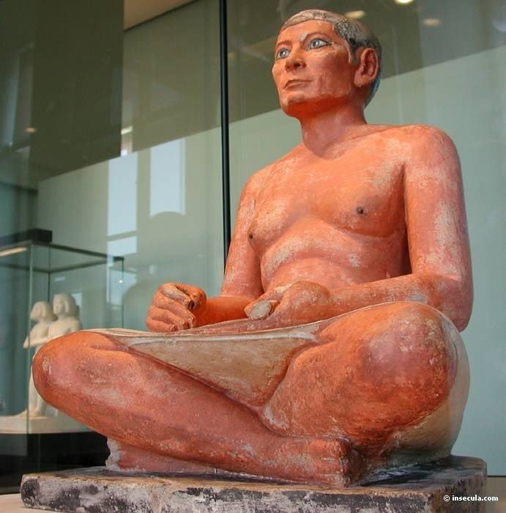

Slide 15
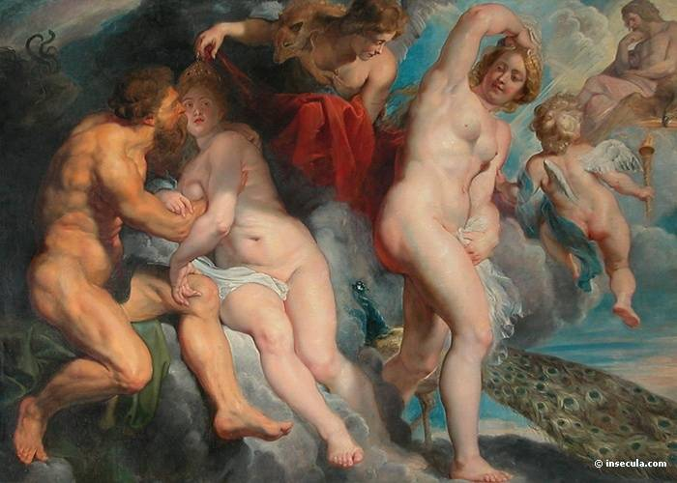

Slide 16
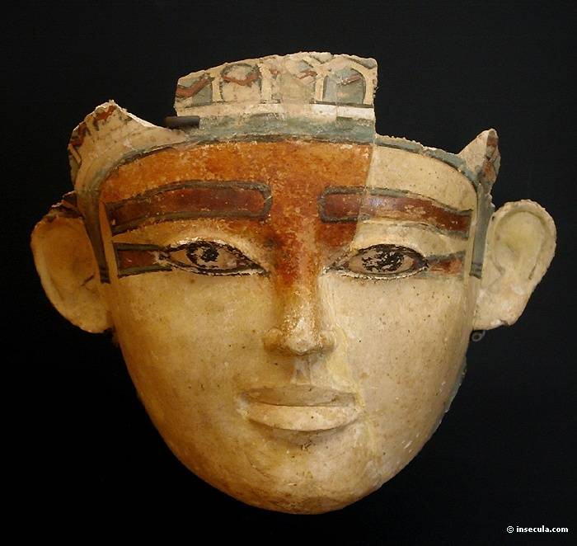

Slide 17
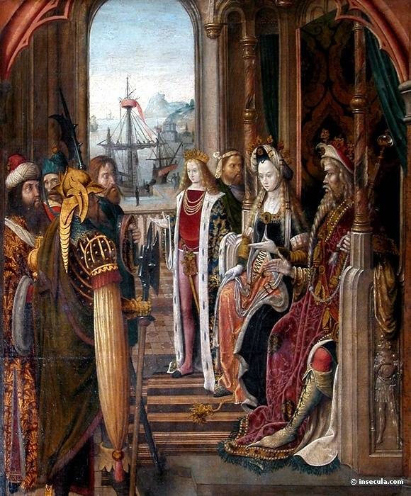

Slide 18
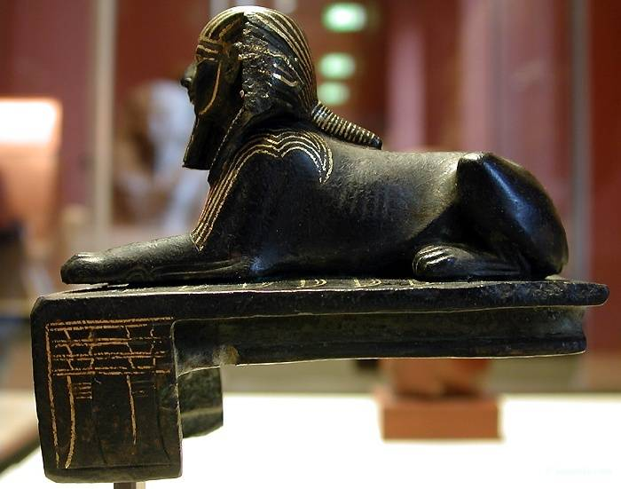

Slide 19
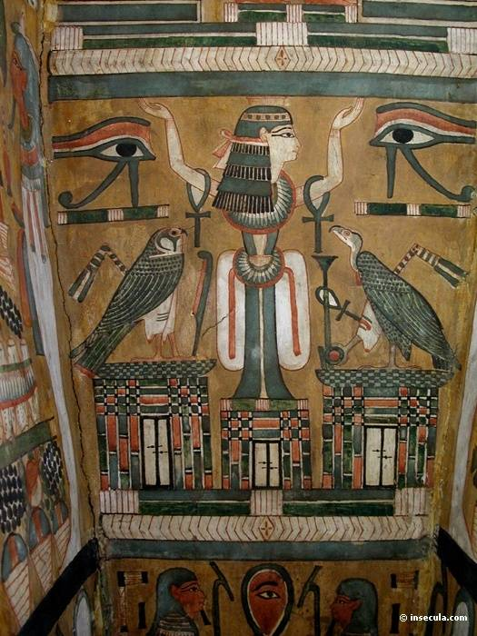
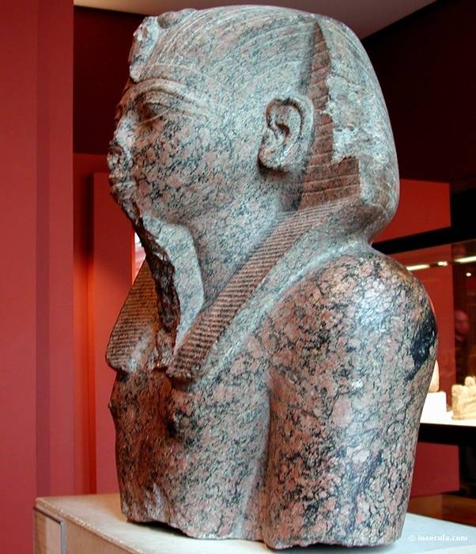

Slide 20
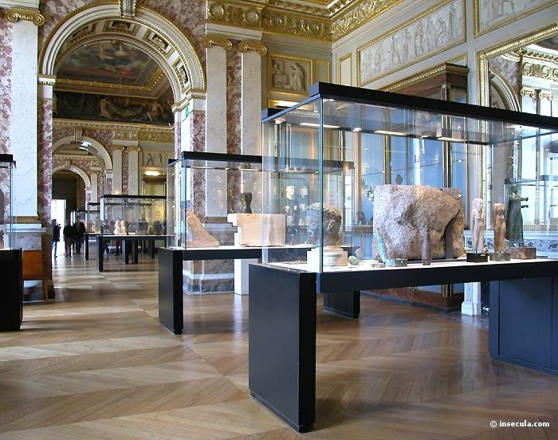

Slide 21
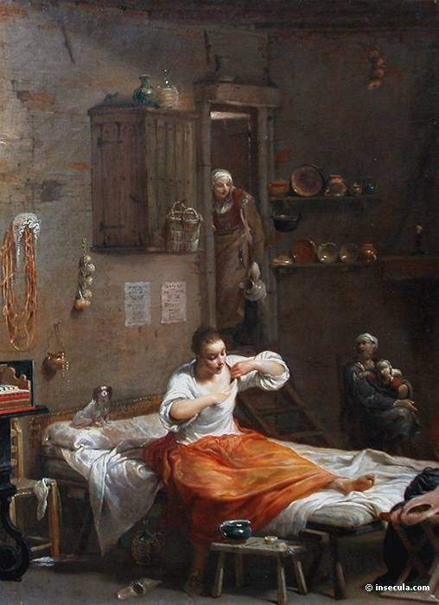

Slide 22
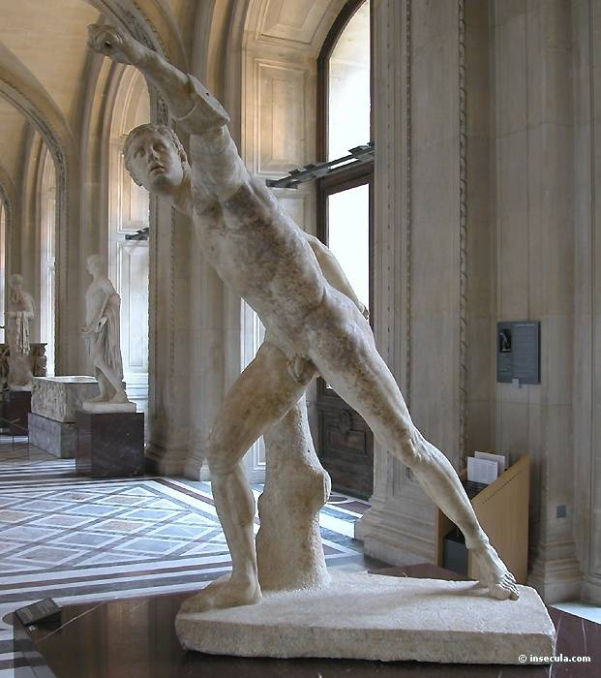

Slide 23
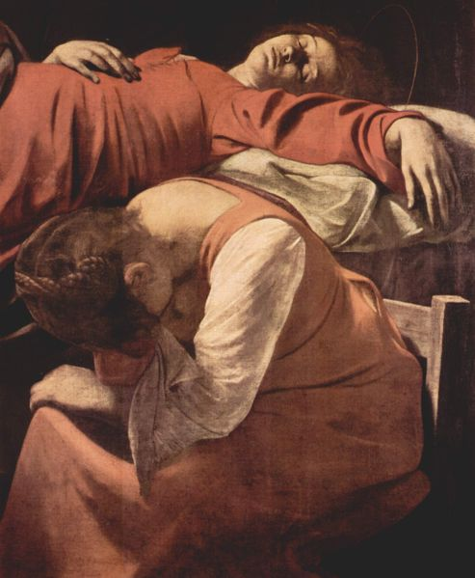

Slide 24
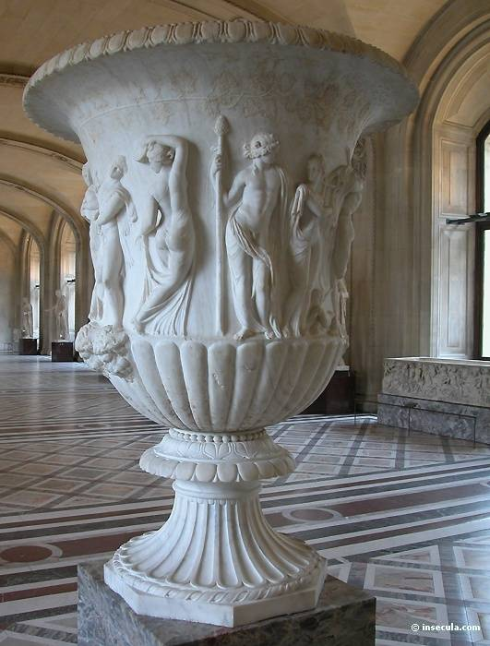

Slide 25
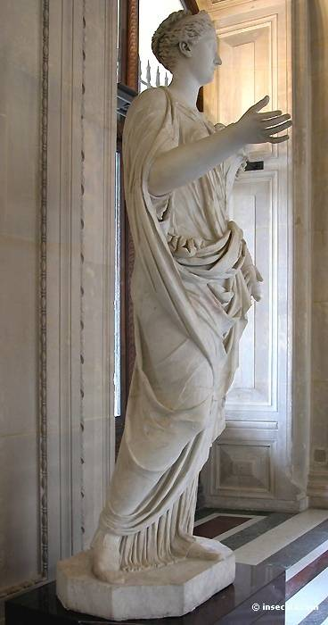
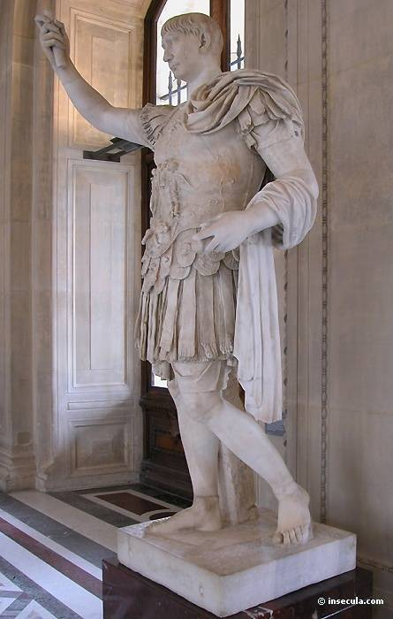

Slide 26
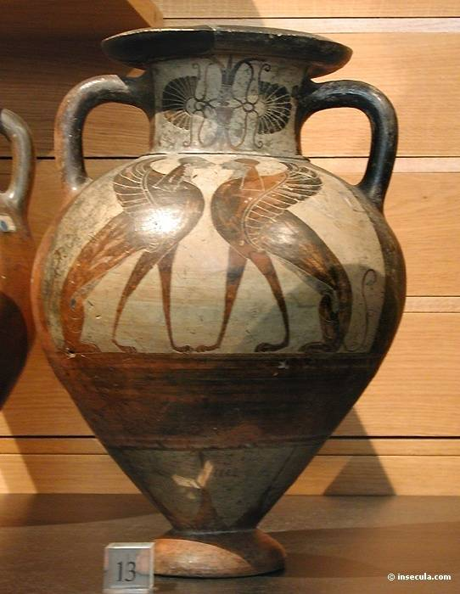

Slide 27
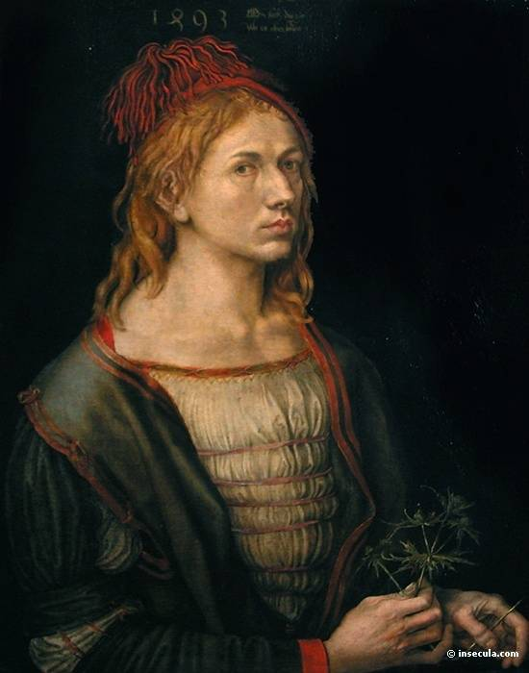

Slide 28
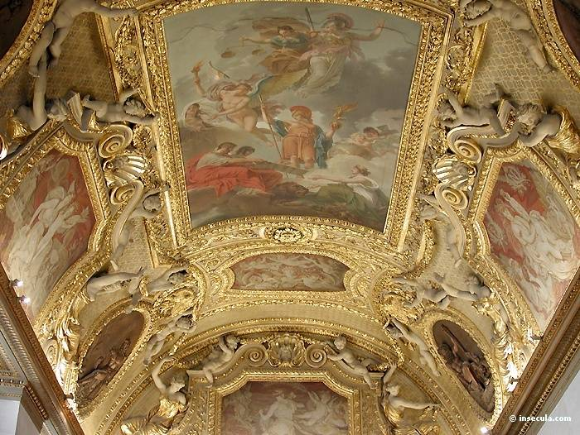

Slide 29
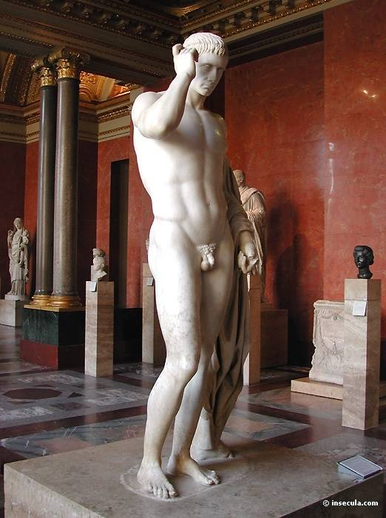

Slide 30
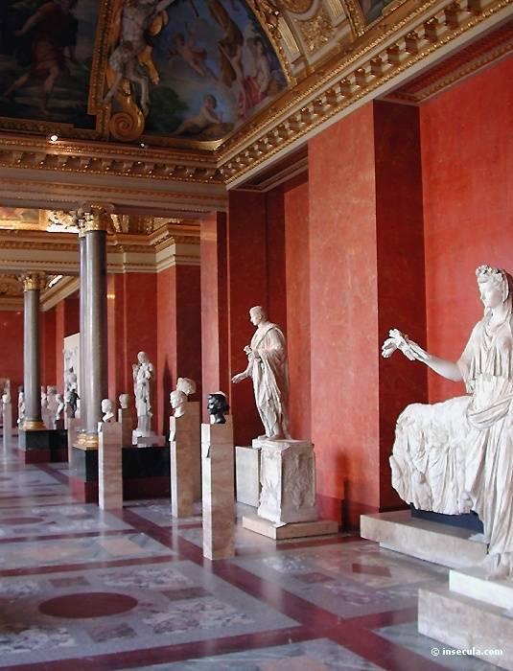

Slide 31
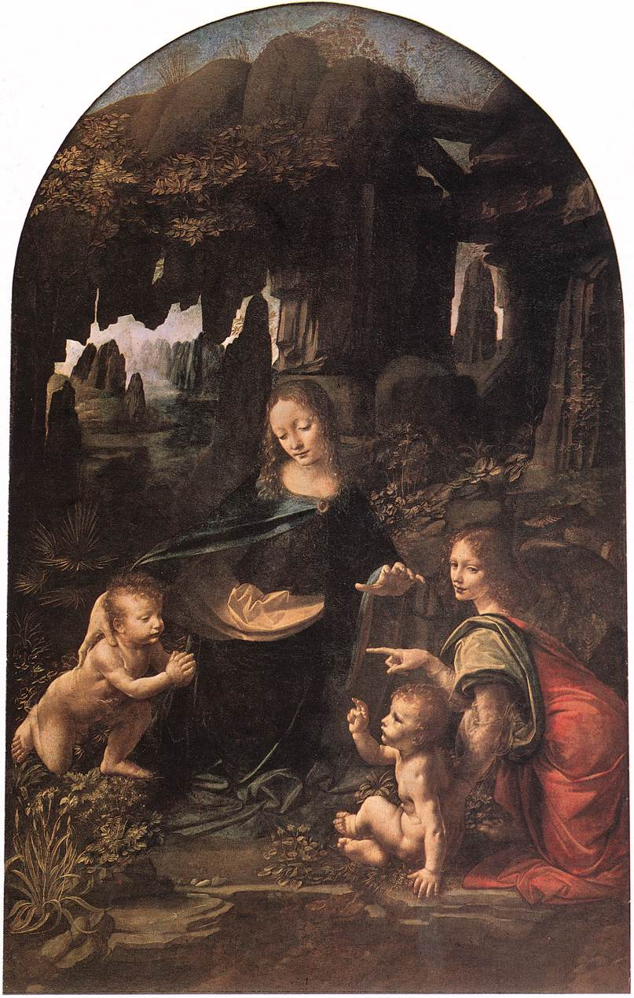

Slide 32
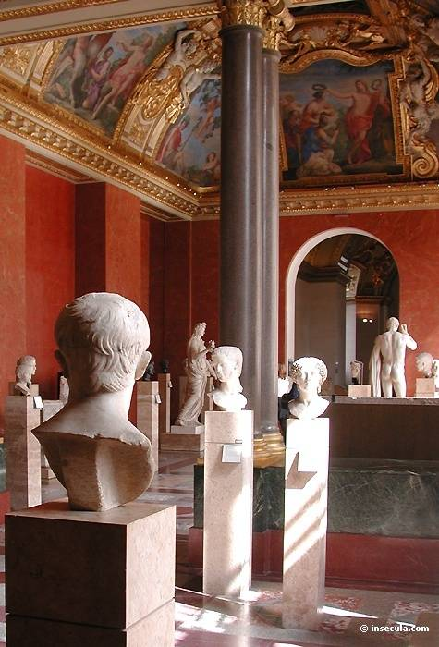

Slide 33
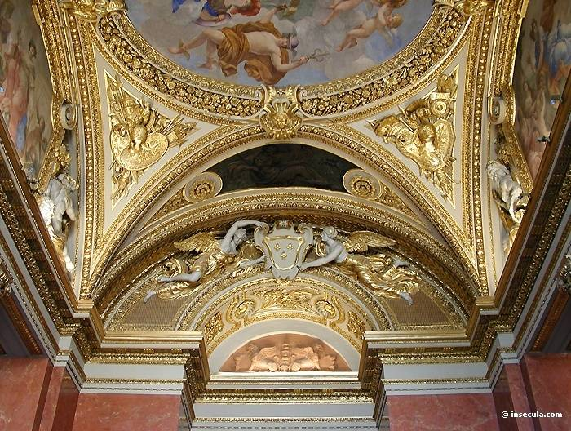

Slide 34
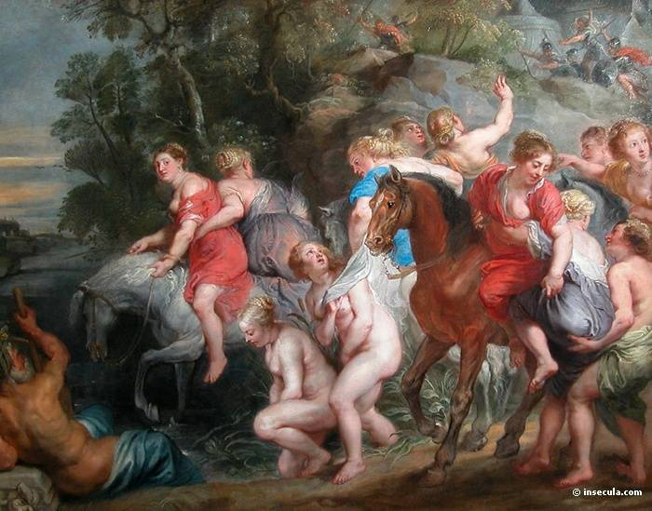

Slide 35
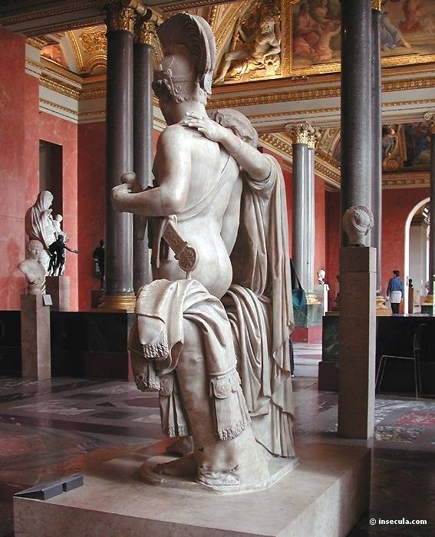

Slide 36
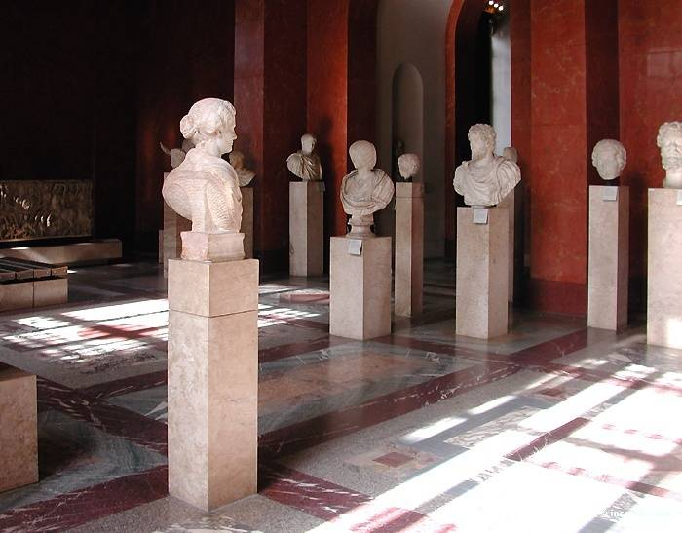

Slide 37
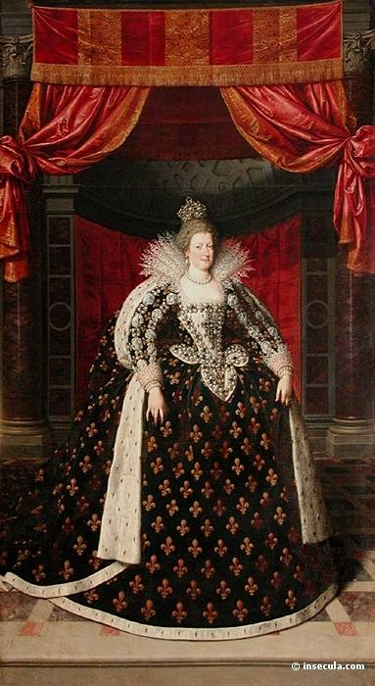

Slide 38
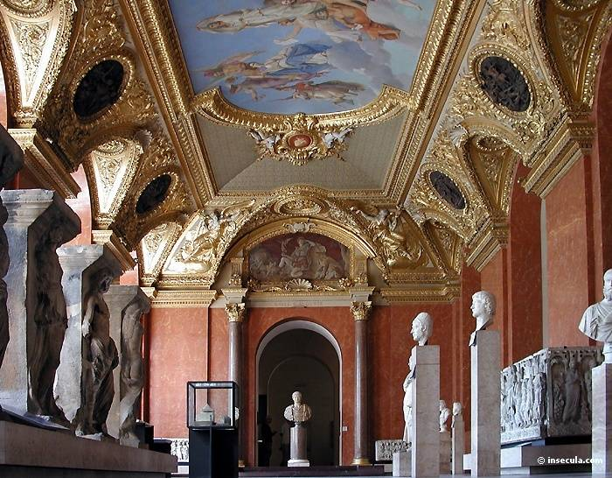

Slide 39
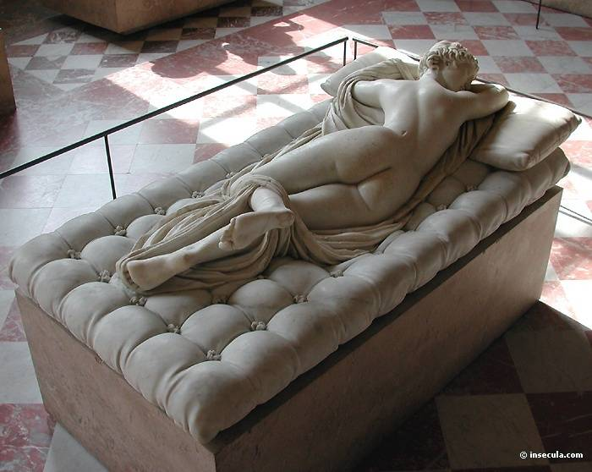

Slide 40
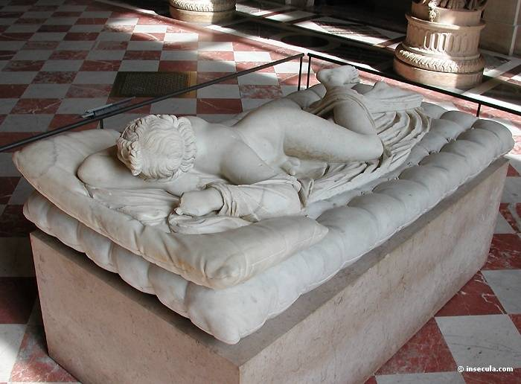

Slide 41
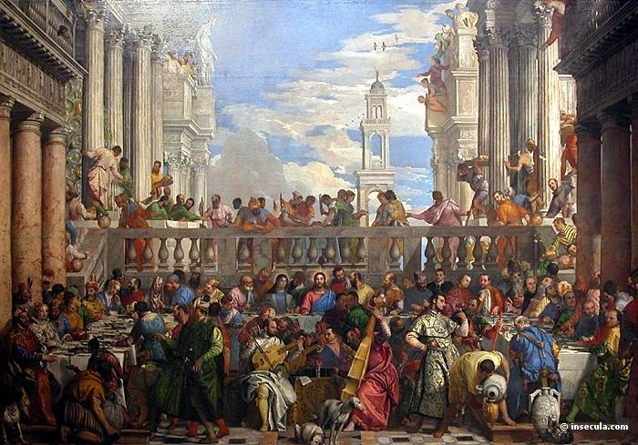

Slide 42
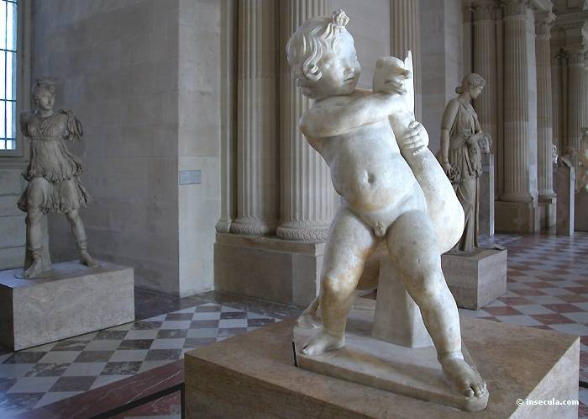

Slide 43
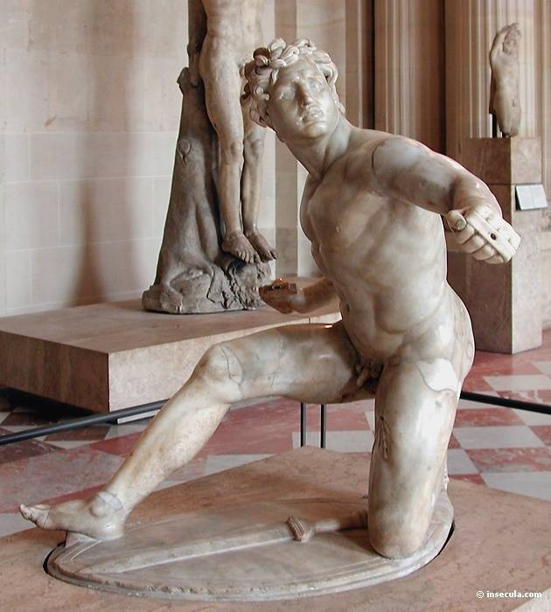

Slide 44
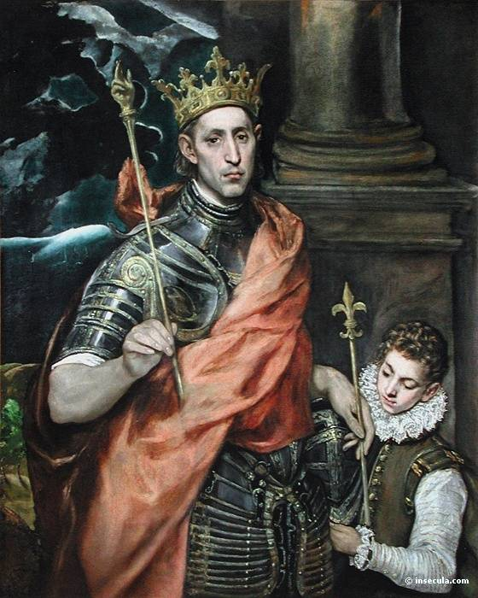

Slide 45
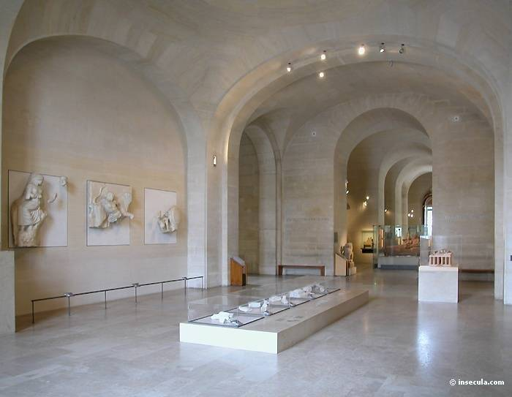

Slide 46
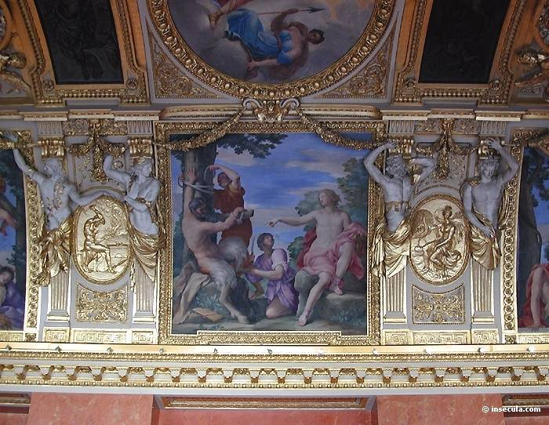

Slide 47
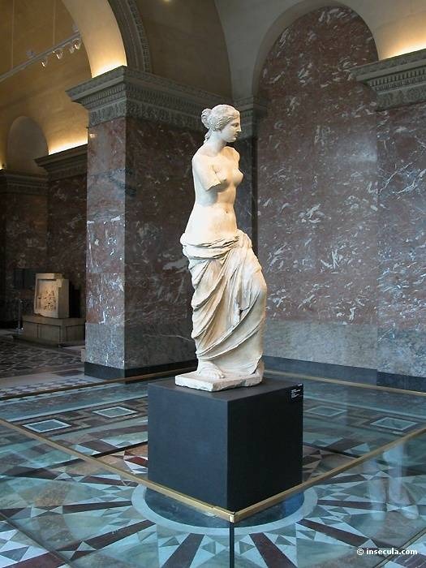

Slide 48
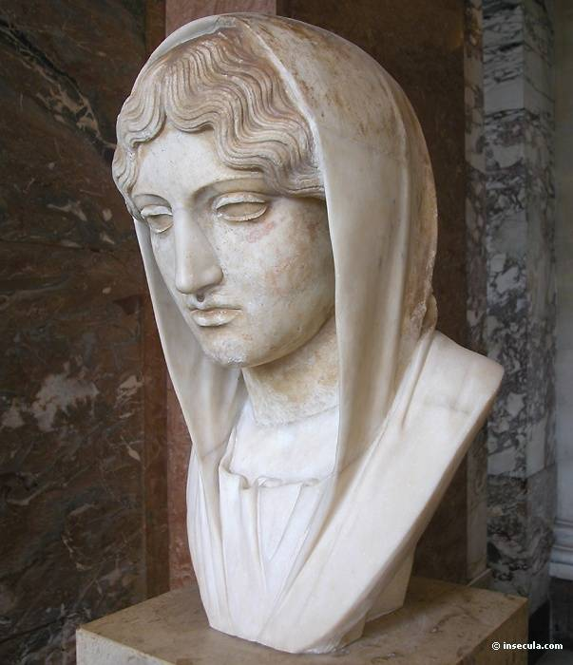

Slide 49
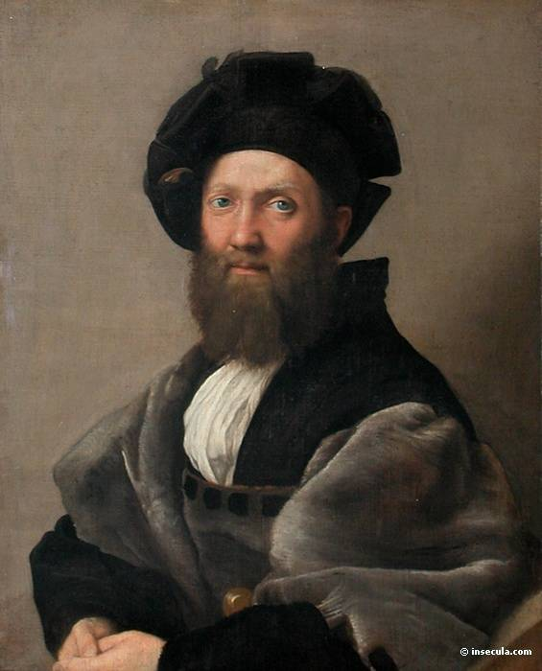

Slide 50



Slide 51


Slide 52



Slide 53


Slide 54


Slide 55


Slide 56


Slide 57


Slide 58


Slide 59


Slide 60


Slide 61


Slide 62



Slide 63


Slide 64


Slide 65


Slide 66


Slide 67


Slide 68


Slide 69


Slide 70


Slide 71


Slide 72


Slide 73


Slide 74


Slide 75


Slide 76
FIN
zdrasvuy

Slide 77







¿Te ha gustado?
Puedes ver más entrando
Aquí
Además puedes recibir powerpoints en tu correo electrónico suscribiéndote aquí:

